Slide 1
Пришёл, увидел… Решил! Задачи на клетчатой бумаге
Рассмотрим задачи на нахождение расстояния между точками, угла, тангенса угла. Разные способы решения полезны, но особо ценны те из них, которые быстро приводят к ответу.
Составитель: Шевкин Александр Владимирович,
Заслуженный учитель РФ
avshevkin@mail.ru www.shevkin.ru

Slide 2
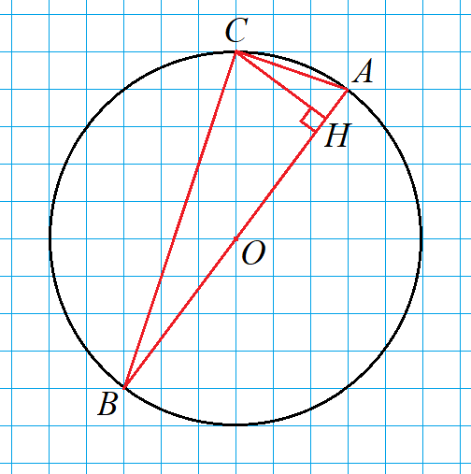
Задача 1
Дана окружность с центром O. Точки A, B и C находятся в узлах клетчатой бумаги. CH — высота треугольника. Найдите длину CH, если радиус окружности равен 5.
Так как вершины треугольника ABC лежат в узлах клетчатой бумаги, то стороны и другие элементы этого треугольника можно вычислить. Но стоит увидеть, что после поворота треугольника вокруг точки O, переводящего точку A в точку C,

Slide 3
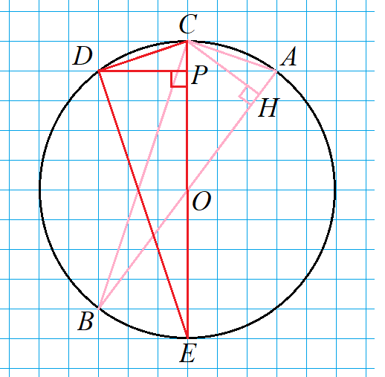
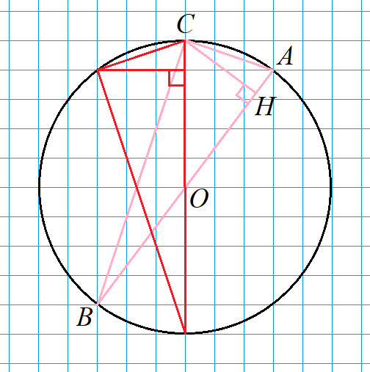
Задача 1
Дана окружность с центром O. Точки A, B и C находятся в узлах клетчатой бумаги. CH — высота треугольника. Найдите длину CH, если радиус окружности равен 5.
Так как вершины треугольника ABC находятся в узлах клетчатой бумаги, то стороны и другие элементы этого треугольника можно вычислить. Но стоит увидеть, что после поворота треугольника вокруг точки O, переводящего точку A в точку C, отрезок CH перейдёт в отрезок DP длины 3, как задача уже решена.
Ответ. 3.
.

Slide 4
Задача 1
Дана окружность с центром O. Точки A, B и C находятся в узлах клетчатой бумаги. CH — высота треугольника. Найдите длину CH, если радиус окружности равен 5.
Замечание. Если ученики ещё не знают поворота, то нужно построить на окружности точку D так, чтобы DC = CA, затем диаметр CE. Доказать равенство треугольников ABC и CED, из которого получится равенство соответственных элементов.
А можно доказать равенство треугольников CAH и DCP по гипотенузе и острому углу (вписанные углы A и C равны).

Slide 5
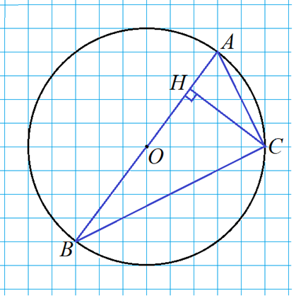
Задача 2
Дана окружность с центром O. Точки A, B и C находятся в узлах клетчатой бумаги. CH — высота треугольника. Найдите длину CH, если радиус окружности равен 10.
Задачу решаем на рабочих листах с кратким пояснением.
.

Slide 6
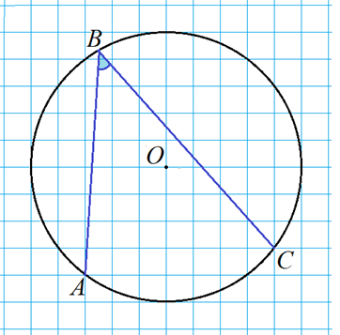
Задача 3
Определите величину угла ABC.
Здесь достаточно построить центральный угол AOC и доказать, что он прямой.
.

Slide 7
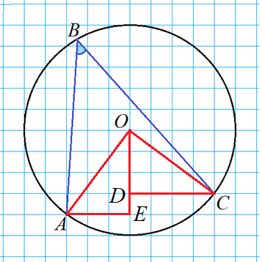
Задача 3
Определите величину угла ABC.
Здесь достаточно построить центральный угол AOC и доказать, что он прямой.
∆ AOE = ∆ OCD по двум катетам.
$∠$ AOE­ = $∠$ OCD,
$∠$ OCD­ + $∠$ COE = 90$°$, поэтому
$∠$ AOC =$∠$ AOE­ + $∠$ COE = 90$°$.
По теореме о вписанном угле $∠$ ABC­ = 45$°.$
Ответ. 45$°.$
.

Slide 8
Задача 4
Определите величину угла ABC.
Задачу решаем на рабочих листах с кратким пояснением.

Slide 9
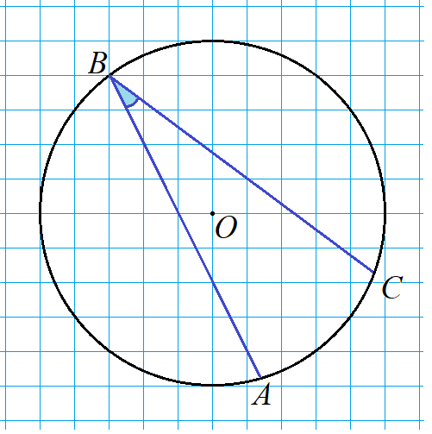
Задача 5
Определите тангенс угла ABC.
Построим прямоугольный треугольник DBE с данным углом B, вершины которого находятся в узлах клетчатой бумаги.
.

Slide 10
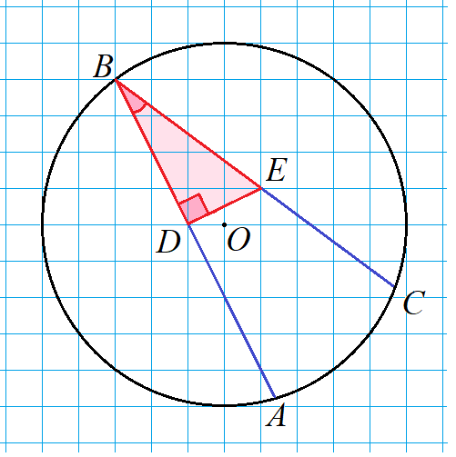
Задача 5
Определите тангенс угла ABC.
Построим прямоугольный треугольник DBE с данным углом B, вершины которого находятся в узлах клетчатой бумаги. Так как DE = 0,5BD, то тангенс угла ABC равен 0,5.
Ответ. 0,5.
.

Slide 11
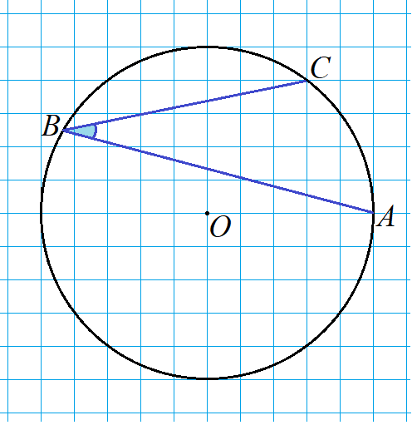
Задача 6
Определите тангенс угла ABC.
Задачу решаем на рабочих листах с кратким пояснением.

Slide 12
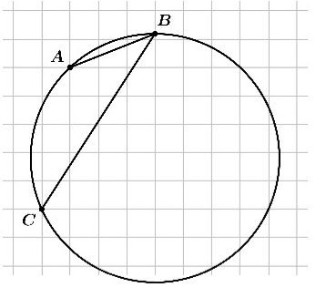
Задача 7
Определите тангенс угла ABC.
Задачу решаем на рабочих листах с кратким пояснением.

Slide 13
Спасибо за работу!
Другие статьи и презентации смотрите на сайте www.shevkin.ru
Электронная почта avshevkin@mail.ru

